Slide 1
DOCENCIA, INVESTIGACION, DEFENSA Y PROMOCIÓN DE LOS DERECHOS HUMANOS, UN COMPROMISO SOCIAL, POLITICO E INTEGRAL DE LA UNIVERSIDAD
¿QUÉ ? ¿CÓMO ? Y
¿PARA QUÉ DE LOS DERECHOS HUMANOS ENLA UNIVERSIDAD
Dra. Gloria Ramírez
Coordinadora de la Cátedra UNESCO de Derechos Humanos de la UNAM

Slide 2
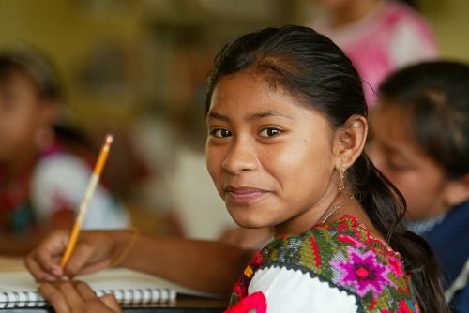
La cultura de paz y la y la educación en derechos humanos no son dos vías paralelas sino un mismo camino.
Éste debe de comprender los principios de indivisibilidad e interdependencia.
__________

Slide 3
Definición de Educación en Derechos Humanos
La educación en derechos humanos, se considera como la práctica educativa que se basa en el reconocimiento, la defensa, respeto y la promoción de los derechos humanos, que tiene por objeto desarrollar en los individuos y los pueblos sus máximas capacidades como sujetos de derechos y brindarles las herramientas y elementos para hacerlos efectivos. Se trata de una formación que reconoce las dimensiones histórica, política y social de la educación, que se funda en los valores, principios, mecanismos e instituciones relativos a los derechos humanos en su integralidad y en su relación de interdependencia e indivisibilidad con la democracia, el desarrollo y la paz.(5)
(5) Gloria Ramírez. La educación ciudadana ante los retos de la democracia. Ed. UNESCO, México 2006, p. 49

Slide 4
Reforma Constitucional en Materia de Derechos Humanos
Artículo 1º párrafo tercero:
….Todas las autoridades, en el ámbito de sus competencias, tienen la obligación de promover, respetar, proteger y garantizar los derechos humanos de conformidad con los principios de universalidad, interdependencia, indivisibilidad y progresividad. En consecuencia, el Estado deberá prevenir, investigar, sancionar y reparar las violaciones a los derechos humanos, en los términos que establezca la ley.

Slide 5
Principios en materia de derechos humanos
El artículo 1º constitucional incluyó los siguientes principios:
Universalidad
Toda persona es igual en dignidad y en razón de ella existen derechos que le corresponden a todo ser humano.
Interdependencia
Los derechos humanos se encuentran vinculados unos con otros, por lo que no es posible proteger algunos y negar otros.

Slide 6
Reforma Constitucional en Materia de Derechos Humanos
Artículo 1º
Persona
Se cambió el término individuo por “persona”, considerando que es más incluyente por motivos de género.
Tratados Internacionales
Todas las personas gozarán de los derechos humanos reconocidos en la Constitución y en los tratados internacionales de los que México sea parte, así como de las garantías para su protección.
Principio pro persona
Se integra el principio pro persona el cual puede ser definido como:
“Criterio hermenéutico que informa todo el derecho de los derechos humanos en virtud del cual se debe acudir a la norma más amplia, o a la interpretación más extensiva, cuando se trata de reconocer derechos protegidos e inversamente, a la norma o interpretación más restringida cuando se trata de establecer restricciones permanentes al ejercicio de los derechos o a su suspensión extraordinaria.”(11)
¹¹ Abregú, Martín y Courtis, Christian (comps.) La aplicación de los tratados sobre derechos humanos por los tribunales locales, Buenos Aires, Editores del Puerto, 1997, p. 163.

Slide 7
Principios en materia de derechos humanos
Indivisibilidad
Los derechos humanos constituyen una unidad infragmentable.
Progresividad
Los derechos humanos son una conquista que se ha alcanzado a lo largo de la historia por lo que cualquier retroceso es contrario a su efectiva protección.

Slide 8
Artículo 3º Constitucional
Establece que la educación que imparta el Estado fomentará el respeto a los derechos humanos.
La finalidad de educar en derechos humanos es incidir en la transformación cultural de la sociedad para crear conciencia en el respeto y exigencia de dichos derechos.

Slide 9
Consecuencias de la Reforma
El Estado tiene la obligación de educar en derechos humanos, para lo cual debe establecer una política de carácter transversal.
El Estado debe atender los compromisos contraídos a nivel internacional en materia de derechos humanos, lo cual incluye las recomendaciones emitidas respecto del derecho a la educación y la educación en derechos humanos.
Para poder educar en derechos humanos es necesario que los docentes sean formados en derechos humanos.
Es indispensable integrar los contenidos de derechos humanos en todos los tipos, niveles y modalidades de educación.
Es importante impulsar el desarrollo de investigaciones en esta materia.

Slide 10
LA TAREA PENDIENTE.
RECOMENDACIONES EMITIDAS AL ESTADO MEXICANO POR INSTRUMENTOS INTERNACIONALES EN MATERIA EDUCATIVA

Slide 11
Se tomaron en cuenta 40 Informes emitidos por mecanismos convencionales y no convencionales de la Organización de Naciones Unidas y de la Comisión Interamericana de Derechos Humanos, durante el período de 2000 a 2012

Slide 12
Existen 378 recomendaciones en materia de educación desde un enfoque en derechos humanos, que se clasificaron en cuatro temáticas:
TEMÁTICA GENERAL | TEMAS QUE ABARCA | NÚMERO DE RECOMENDACIONES
INFORMACIÓN Y CAPACITACIÓN PARA LA SOCIEDAD | Educación de la población en cuestiones técnicas, campañas de difusión y sensibilización en derechos humanos, educación sexual, planes de estudio, derecho al acceso de la educación, derecho a la información. | 147
FORMACIÓN DE SERVIDORES PÚBLICOS | Formación de servidores públicos en derechos humanos. Formación profesional y técnica. | 141
INVESTIGACIÓN | Recopilación de datos, creación de estadísticas y base de datos. Realización de estudios e investigación. | 67
PROGRAMAS | Creación y fomento de programas y proyectos para la promoción de derechos humanos. | 23
TOTAL DE RECOMENDACIONES |  | 378

Slide 13
conclusiones
El Estado tiene la obligación de educar en derechos humanos, para lo cual debe establecer una política de carácter transversal.
El Estado debe atender los compromisos contraídos a nivel internacional en materia de derechos humanos, lo cual incluye las recomendaciones emitidas respecto del derecho a la educación y la educación en derechos humanos.

Slide 15
Objetivo del ProNalEDH
Contribuir a la creación de una política de Estado en materia de Educación en Derechos Humanos con base en el reconocimiento constitucional de la enseñanza de los derechos humanos en la educación y en los compromisos contraídos y ratificados por el Gobierno Mexicano, con objeto de promover una cultura de defensa, promoción y respeto por los derechos en todos los ámbitos, tipos, niveles y modalidades de la educación formal, no formal e informal, desde un enfoque integral que comprenda las dimensiones de indivisibilidad, interdependencia y universalidad de los derechos humanos y favorezca la gobernabilidad, la democracia y la paz.

Slide 16
Justificación
Plan Nacional de Desarrollo 2007-2012
Programa Nacional de Derechos Humanos 2008-2012
Programa Sectorial de Educación 2007-2012 (PROSEDU)
Decenio de la Educación en Derechos Humanos, compromisos internacionales y recomendaciones
Plan Mundial de Educación en Derechos Humanos 2007-2011

Slide 17
Ámbitos de Acción
Sistema Educativo
Administración Pública Federal
Organismos Públicos de Derechos Humanos
Instituciones de Educación Superior
Especialistas y expertos
Organizaciones Civiles
Sindicatos
Medios de comunicación
Sociedad en general

Slide 18
Características
Participativo: a través de una amplia consulta.
Plural: con el concurso de la sociedad civil, APF, OPDH, IES, etc. Resultado de consensos y trabajo en común.
Sustentado: rigurosamente con base en diagnósticos.
Evaluable: con mecanismos de seguimiento, de evaluación y de carácter transexenal.
Flexible y secuencial.
Interinstitucional: corresponsabilidad.
Articulador de diversos programas nacionales afines.

Slide 19
Elementos para su implementación
Coordinación y articulación. Permanente concertación y coordinación de acciones y de programas, nacionales afines.
Federalismo. Implementación en los tres niveles e gobierno: federal, estatal y municipal.
Sustentabilidad. Consideración de métodos que garantizan su permanencia, enriquecimiento progresivo y sostenido.
Exigibilidad. Considerar mecanismos de monitoreo de las recomendaciones nacionales e internacionales en materia educativa.
Diseño de indicadores de cumplimiento que garanticen la transparencia y rendición de cuentas, conforme a los principios del derecho al acceso a la información pública gubernamental.

Slide 20
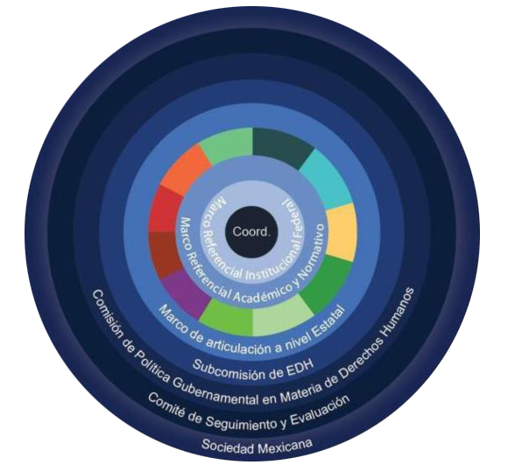
Organización
Grupo Académico
rupo Académico
Grupo de Asesorías Especializadas
Grupo de Institutos de Educación Superior
Grupo de Organismos Públicos de Derechos Humanos
Grupo Especial de Evaluación y Seguimiento
Grupo de Sociedad Civil
Grupo de Instituciones Internacionales
Grupo de Comunicación Social
Grupo de Presupuesto
Grupo de Diagnósticos
Grupo de Educación y Medios
Grupo Operativo, Cómputo y Diseño

Slide 21
Programa Nacional de Educación en Derechos Humanos (ProNalEDH)
El 21 de junio de 2011 fue aprobado el ProNalEDH 2010-2012 Subcomisión de Educación en Derechos Humanos de la CPGMDH de la SEGOB y su aprobación en el pleno de la CPGMDH de la SEGOB se realizó el 19 de julio de 2011.
El 24 de octubre de 2012 se firmaron las Bases de Colaboración Interinstitucional entre la SEGOB, la SEP y la SFP que tienen por objeto contribuir a respetar, impulsar, proteger y concientizar sobre los derechos humanos con sujeción al reconocimiento constitucional de los mismos y en los compromisos internacionales contraídos y ratificados por el Gobierno Mexicano, a fin de propiciar el andamiaje que permita consolidar una política de Estado en materia de educación en derechos humanos.

Slide 22
Propuesta del Programa Especial de Cultura de Paz y Educación en Derechos Humanos 2013-2018
Con el objetivo de dar continuidad a las acciones desarrolladas en el marco de los trabajos de la Subcomisión de Educación en Derechos Humanos e implementar una política pública de educación en derechos humanos, se propone elaborar el Programa Especial de Cultura de Paz y Educación en Derechos Humanos 2013-2018.
También se convocará a las entidades federativas a integrar los grupos de trabajo para la elaboración del proyecto del Programa Estatal de Cultura de Paz y Educación en Derechos Humanos que definirá las metas, estrategias y líneas de acción a cargo de las instancias locales en materia de educación en derechos humanos y cuyo punto de partida es el Programa Nacional de Educación en Derechos Humanos aprobado por la CPGMDH de la SEGOB.

Slide 23
Conclusiones
También se convocará a las entidades federativas a integrar los grupos de trabajo para la elaboración de proyectos estatales:
Programa Estatal de Cultura de Paz y Educación en Derechos Humanos
las metas,
estrategias y,
líneas de acción a cargo de las instancias locales en materia de educación en derechos humanos
punto de partida es el Programa Nacional de Educación en Derechos Humanos aprobado por la CPGMDH de la SEGOB.
¿Cómo ?
Retomado el esfuerzo de 12 años de trabajos en sinergia: sociedad civil, instituciones publicas, ONG. OPDH, etc.

Slide 24
Cultura de paz y educación en derechos humanos un mismo fin
Una genuina sociedad educadora…
significa mucho más que una sociedad de buenas escuelas. Nuestra realidad,
cruda, a veces violenta, otra solidaria y esperanzadora, nuestras leyes, nuestras luchas, todo educa y crea el contexto en el cual nuestras escuelas e instituciones operan,y hacen o no posible entender el significado sustantivo de la democracia, de la paz, o al contrario, lo fracturan.

